Slide 1
영상 처리를 통한
시각 장애인 보조 공학기기
BNS(Blind Needs Sun)
컴퓨터공학부 권혁찬, 이재호, 박서영

Slide 2
01. 작품 선정의 배경, 필요성 및 연구 목표
- 작품의 필요성 및 배경과 그에 따른 연구 목표
02. 연구 내용 설명
- 작품 연구 내용 및 문제점과 해결방안
03. 연구 결과 및 필요 예상 재료
- 현재 구현한 연구 결과
- 최종 결과에 필요한 예상재료 설명
04. 연구 일정 및 역할 분담 내용
- 연구의 현재까지의 진행 과정과 앞으로의 일정
- 분담 되어있는 역할 설명
INDEX

Slide 3
01. 작품선정의 배경, 필요성 및 연구목표

Slide 4

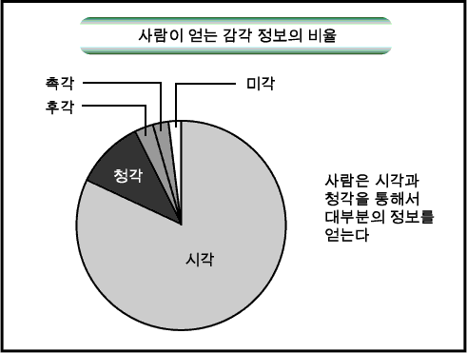
01
작품 선정의 배경 및 필요성
작품 선정의 배경 및 필요성
인간의 오감 중 시각 정보 수용량 83%
시각 장애를 겪고 있는 인구는
> 전세계의 2억 8000만 명
> 이중 4500만 명이 완전 실명 상태

Slide 5
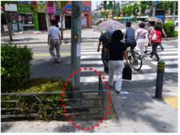
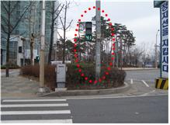
01
작품 선정의 배경 및 필요성
작품 선정의 배경 및 필요성
음향신호기의 접근을 어렵게 하는 장애물들

Slide 6
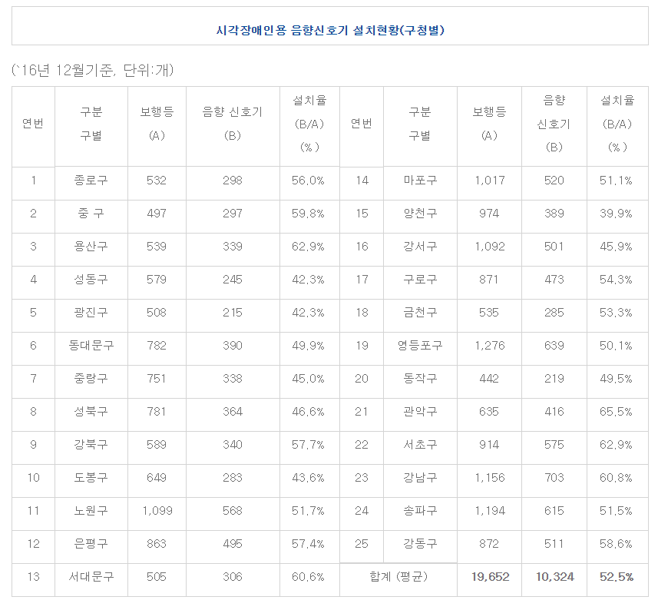
01
작품 선정의 배경 및 필요성
작품 선정의 배경 및 필요성
매년 수도권 지역 음향 신호기의
적정 설치율 60% 이하
고장률 5 ~ 10 % 수준
시각 장애인들이 사용하기 어렵다.

Slide 7
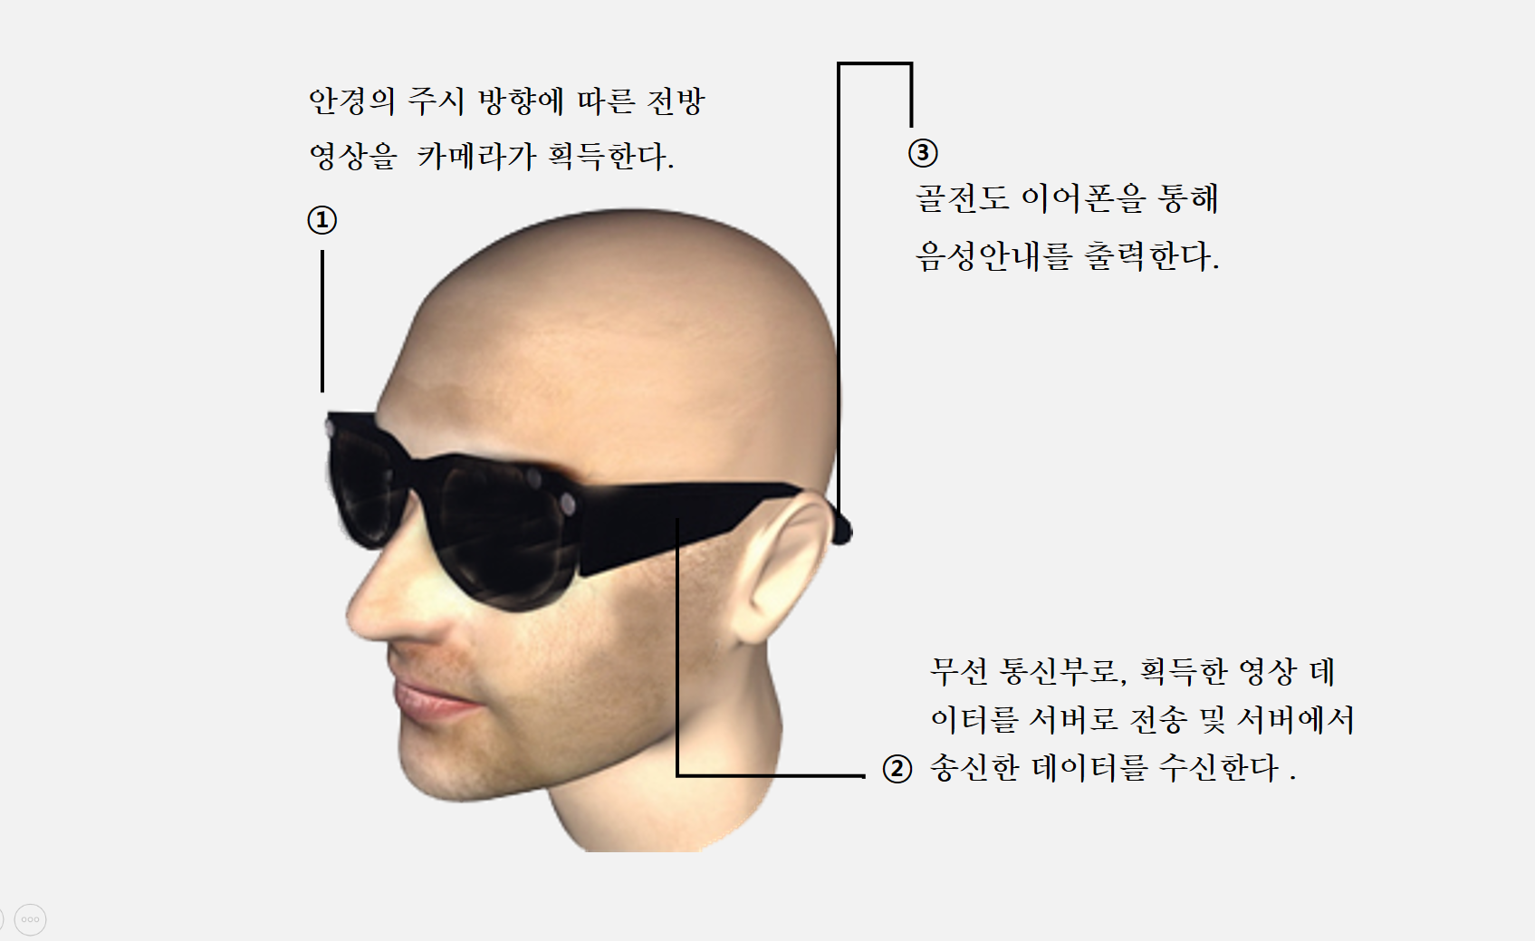
01
작품 선정의 배경 및 필요성
연구 목표
안경형태의
보조공학기기
음향신호기 ->
Yolo, OpenCV를 사용하여
신호등과 횡단보도 감지
신호등의 변화를 음성으로 출력

Slide 8
02. 연구 내용 설명

Slide 9
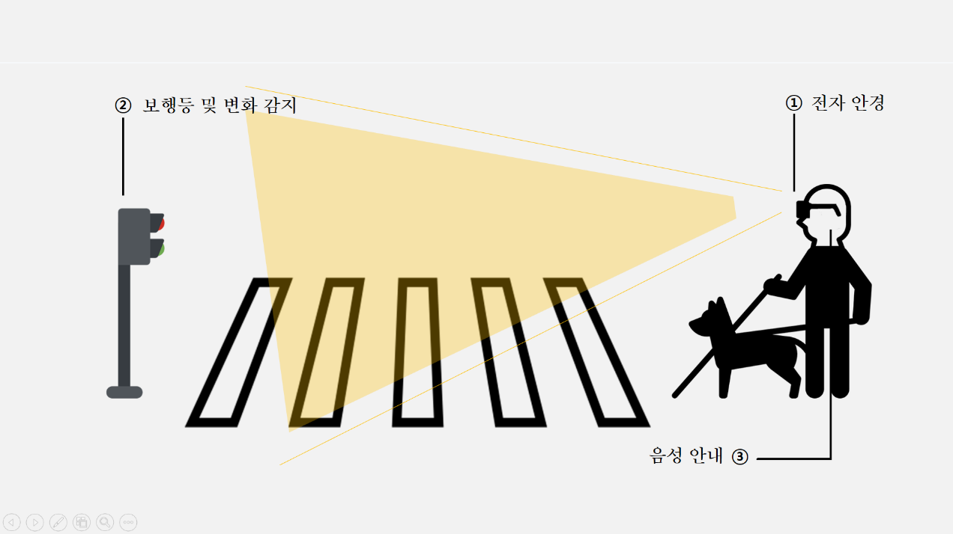
02
연구 내용 설명
작품 연구 내용 및 문제점, 해결방안 - 예상 시나리오
사용자가 보는 방향을 카메라로 인식
영상데이터를 통신모듈을 통해 서버로 전송
서버는 수신한 데이터를 OpenCV와 yolo를 이용하여 변화를 감지, 그 후 데이터를 사용자에게 전송
검출결과를 음성으로 제공하여 보행 도움
+ 우리가 사용할 기능들을 정의를 자세히 설명 하는 것이 필요해 보임

Slide 10
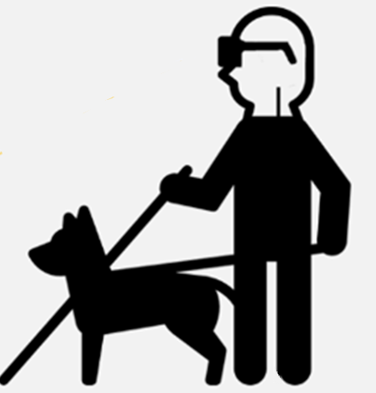
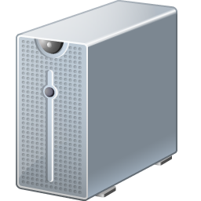

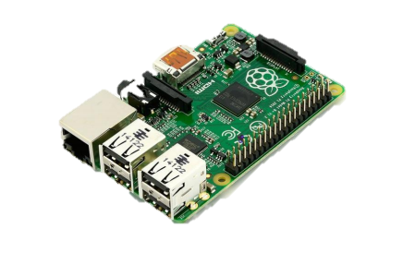
02
연구 내용 설명
작품 연구 내용 및 문제점, 해결방안 - 예상 서비스 구성도
시각
데이터
시각
데이터
음성
정보
처리된
정보
라즈베리파이
사용자
서버

Slide 11
02
연구 내용 설명
작품 연구 내용 및 문제점, 해결방안 - 기대효과
- YOLO를 통해 물체 감지를 학습시킬 수 있으며 보다 더 정확한 장애물의 정보를 안내해 줄 수 있다.
- 전자안경에 보급에 따라 기존 음향신호기를 대체할 수 있으며, 이에 유지보수 및 관리에 드는 경제적 비용이 줄어든다.
- 교통 약자인 시각 장애인의 권리를 찾는 것과 안전한 삶의 영위에 도움이 된다.
-사회생활에서 행동에 제한적이었던 시각장애인들의 활동범위를 넓혀준다.
- 시각장애인 보조도구로서 가능성을 입증하게 될 경우 여러 방면에서 관련 프로젝트가 활성화 될 수 있고, 정부 측 차원의 지원도 기대해 볼 수 있다.

Slide 12
03. 연구 결과 및 필요 예상 재료

Slide 13
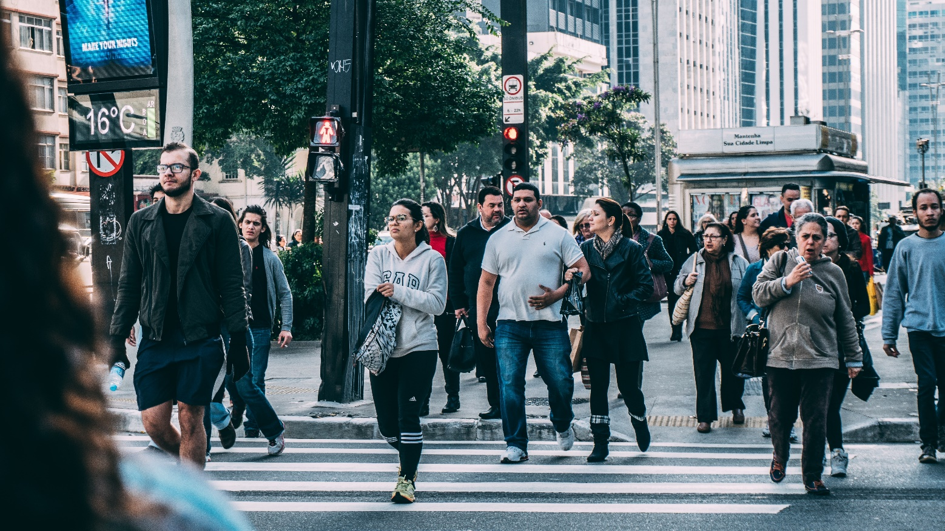
03
연구 결과 및 필요 예상 재료
연구 결과 - CNN Yolo를 이용한 신호등 인식 사진
Yolo로 사용하여
사람과 신호등 을 분석하기 전, 사진

Slide 14
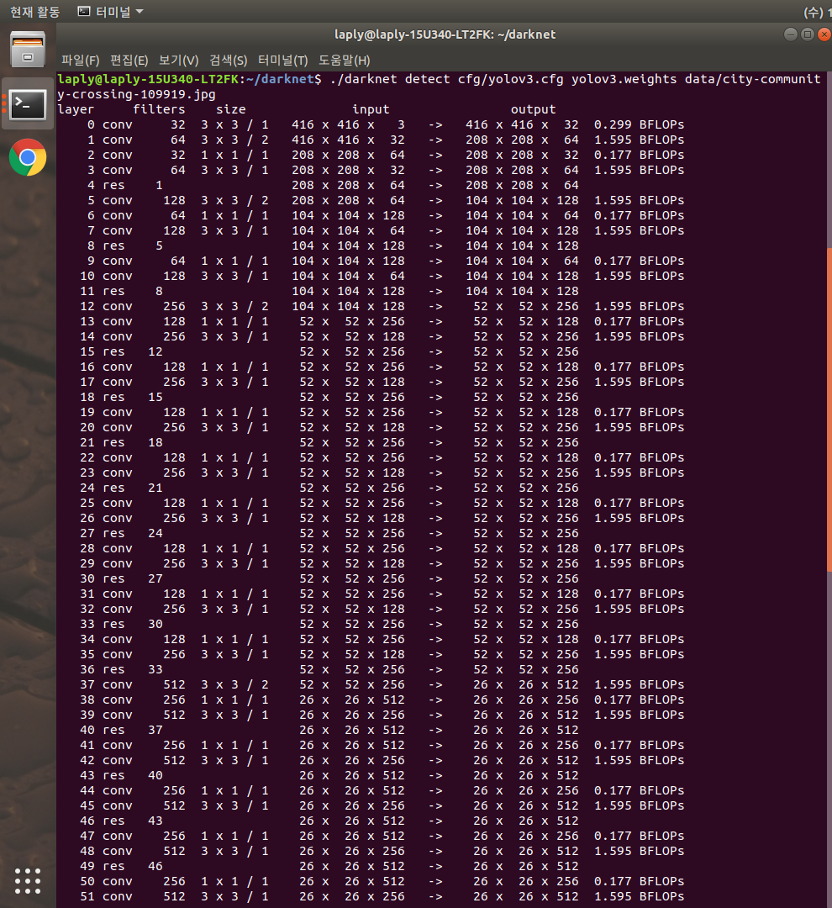
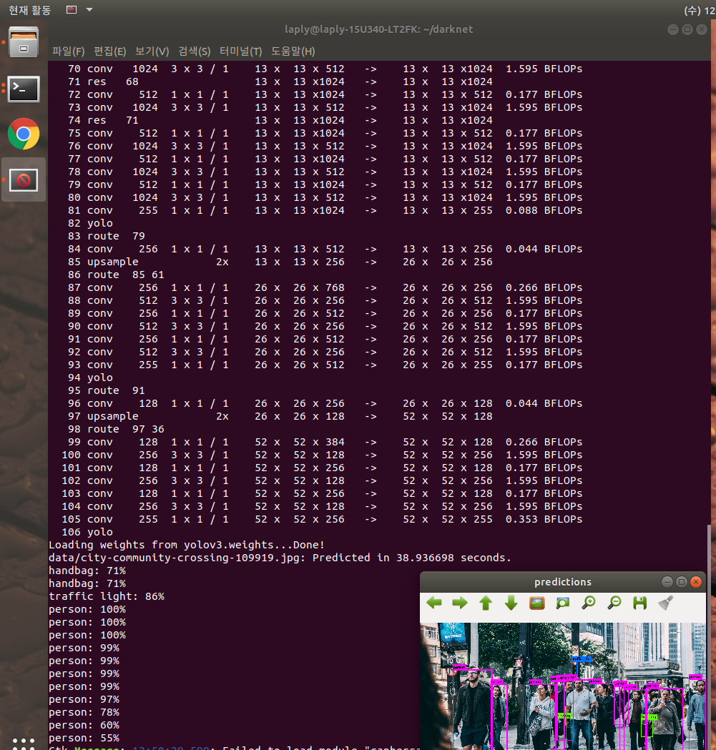
03
연구 결과 및 필요 예상 재료
연구 결과 - CNN Yolo를 이용한 신호등 인식 작동 사진
수행모습

Slide 15
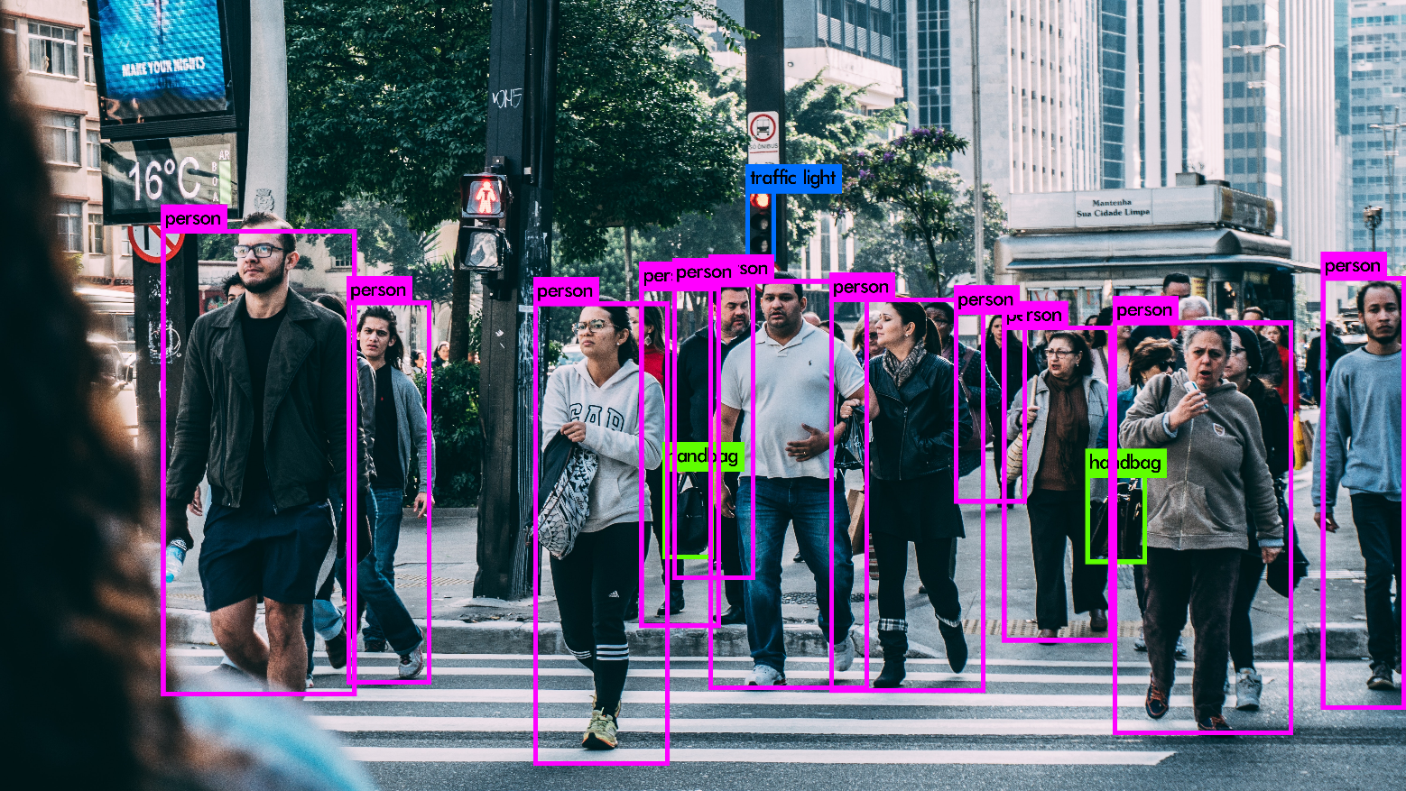
03
연구 결과 및 필요 예상 재료
연구 결과 - CNN Yolo를 이용한 신호등 인식 사진 결과
Yolo로 사용하여
사람과 신호등 을 분석한 사진

Slide 16
03
연구 결과 및 필요 예상 재료
연구 결과 - OpenCV를 이용한 신호 인식

Slide 17
03
연구 결과 및 필요 예상 재료
연구 결과 - 신호 인식에 따른 소리 출력

Slide 18
04. 연구 일정 및 역할 분담 내용

Slide 19
04
연구 일정 및 역할 분담 내용
연구 진행 일정 - 간트 차트
연구내용 월 |  | 3월 | 4월 | 5월 | 6월 | 7월 | 8월 | 9월
아이디어 회의 및 주제 선정
기존 제품 조사 및 분석
S/W | 신호등 인식
 | 신호등 신호 인식
 | 인식에 따른 음향 출력
 | 블루투스 연결
 | 서버 만들기
H/W | 외형 제작
 | 파이 모듈 장착
 | 배터리 장착
디버깅 & 테스트
보고서 작성

Slide 20
04
연구 일정 및 역할 분담 내용
분담 역할
권혁찬
이재호
박서영
팀장 , opencv를 통한 영상처리, 통신
CNN, oencv를 통한 영상처리, 설계
CNN, 하드웨어 설계 및 통신

Slide 21
Q n A

Slide 22
제외 파트

Slide 23
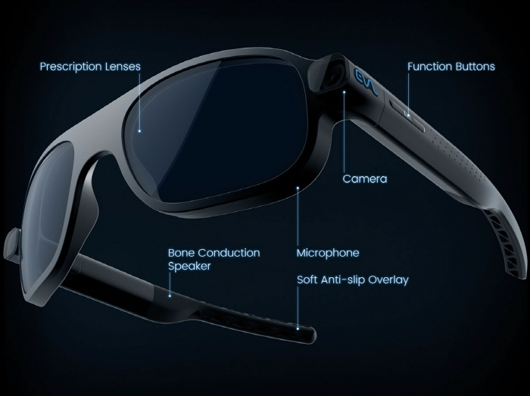
02
연구 내용 설명 - 선행 연구 및 제품 관련 자료조사
1. Eva ( 헝가리 )
스마트폰과 연동 + 카메라가 장착된 안경
안경
->
앱
서버
->
이미지 소리 스캔
서버 전송

Slide 24
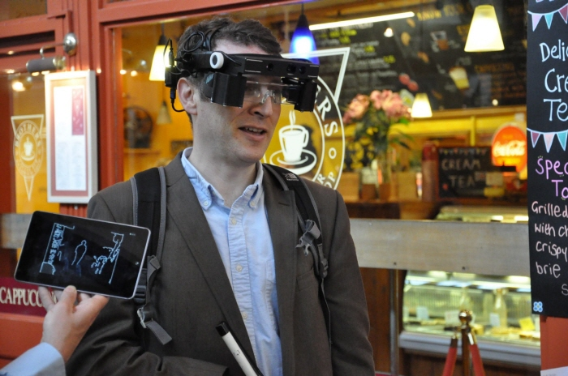
02
연구 내용 설명 - 선행 연구 및 제품 관련 자료조사
2. 스마트 안경 ( 영국 )
안경 형태 + 2개의 카메라 + 디스플레이 구성
웨어러블 형태의 기기들은
아직 계발단계에 있거나 가격이 비싸다
=> 쉽게 접할 수 없다.

Slide 25
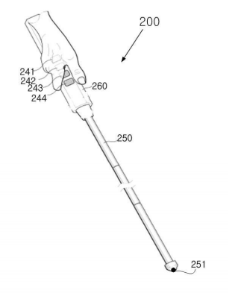
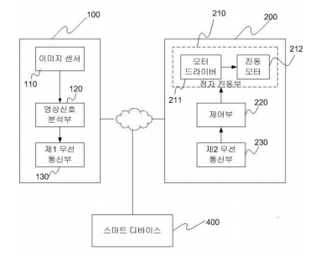
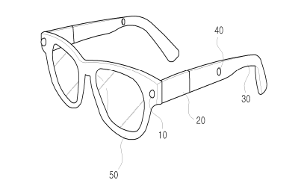
02
연구 내용 설명 - 선행 연구 및 제품 관련 자료조사–
3. 장애물 감지 안경 /
초음파 센서와 버저 보드, 전원 버튼 부착
안경 및 지팡이 모듈이 무선 네트워크로 연결된 시각 장애인 보조 시스템
센서가 장애물을 감지하여
경보음을 알려주는 형태
영상 신호 분석 -> 촉각신호로 변환 정보송신

Slide 26
02
연구 내용 설명 - 선행 연구 및 제품 관련 자료조사–
4. 스마트 안경 및 지팡이를 이용한 시각 장애인 보조 시스템
사용자의 위치 정보와 충전소 상태에 따라 충전소의 최적 경로 네비게이팅 서비스 제공
사용자에게 전기차 충전소에 대한 정보제공
전기차 충전소 예약 서비스

